Slide 1
Notes:
Portada general, utilizar cuando no existe algun título secundario de la presentación.

Slide 2
Cambio climático y variabilidad climática
Lic. Oscar David Calvo-Solano
21/04/2025
Notes:
Portada para expositor.

Slide 3
Cambio climático y variabilidad climática
El fenómeno de El Niño-Oscilación del Sur
Adaptación basada en Ecosistemas
Contribución de GEI por residuos sólidos comunes
¿Dónde conocer más?

Slide 4
Cambio y variabilidad hidroclimática
Fuente: Jorge Amador Astúa (comunicación personal, 2021)
Notes:
Diapositiva de portadilla
Se usa para dividir secciones en una presentación.
Espacio disponible para título de secciones.

Slide 5
¿Qué es el tiempo?
Es el estado de la atmósfera y sus variables en un instante dado.
Podemos apreciar esto en frases tales como:
Hoy va a llover.
Qué calor está haciendo hoy.
Qué fría está la noche.
Fuente: Jorge Amador Astúa (comunicación personal, 2021)
Notes:
Diapositiva de contenido (opción 1)
Se usa para el desarrollo de temas.
Se puede agregar texto, tablas, figuras, videos.
Usar máximo 6-8 renglones de texto.
Tamaño de letra: 16-20.

Slide 6
¿Qué es el clima?
Es el promedio del estado del tiempo (o sea sus variables) durante un período que puede abarcar desde algunas semanas, meses, años o incluso miles o millones de años.
La costumbre es tener en cuenta los promedios de al menos 30 años (media climática).
Fuente: Jorge Amador Astúa (comunicación personal, 2021)
Notes:
Diapositiva de contenido (opción 1)
Se usa para el desarrollo de temas.
Se puede agregar texto, tablas, figuras, videos.
Usar máximo 6-8 renglones de texto.
Tamaño de letra: 16-20.

Slide 7
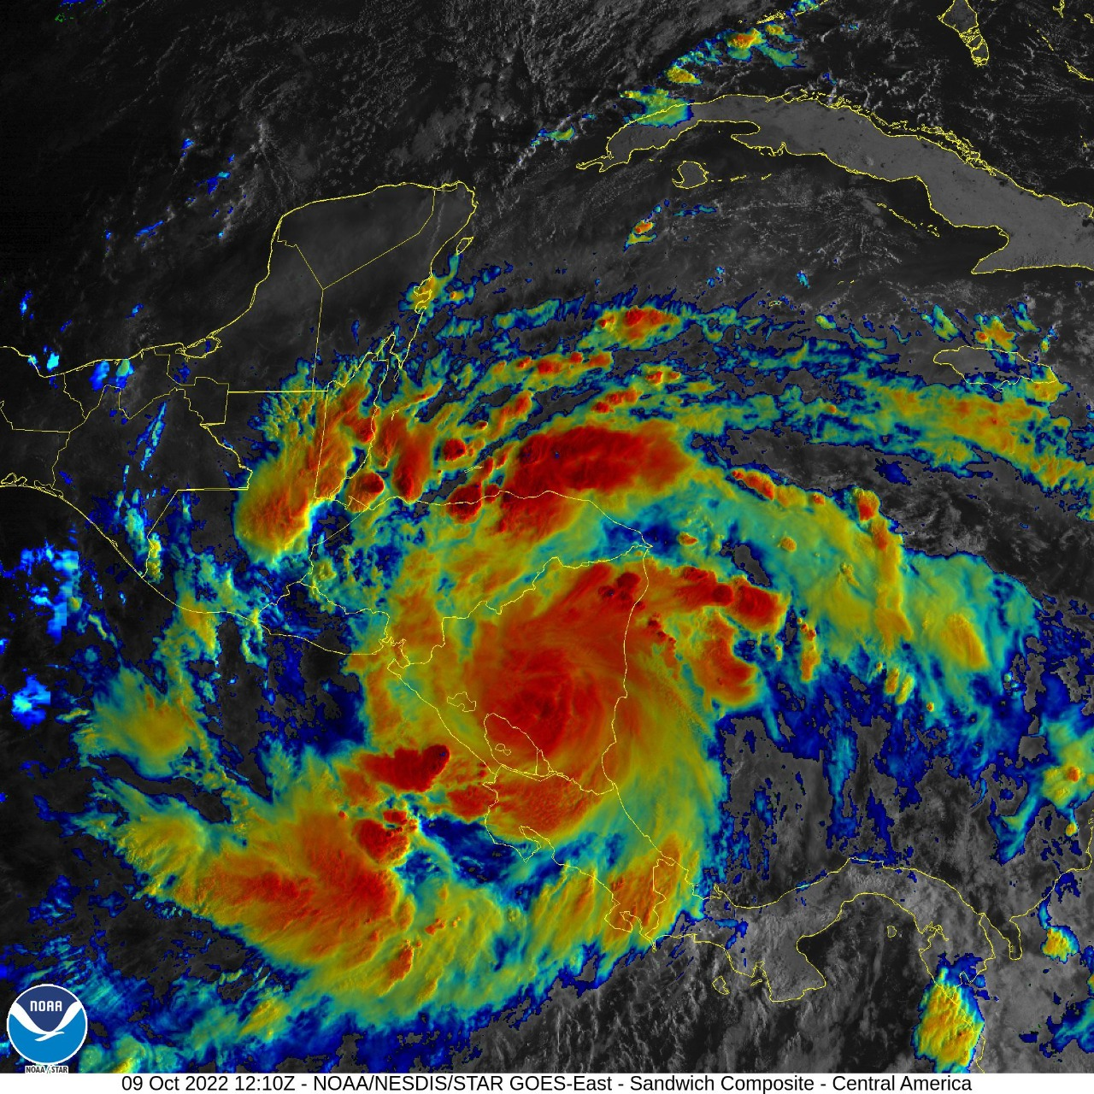
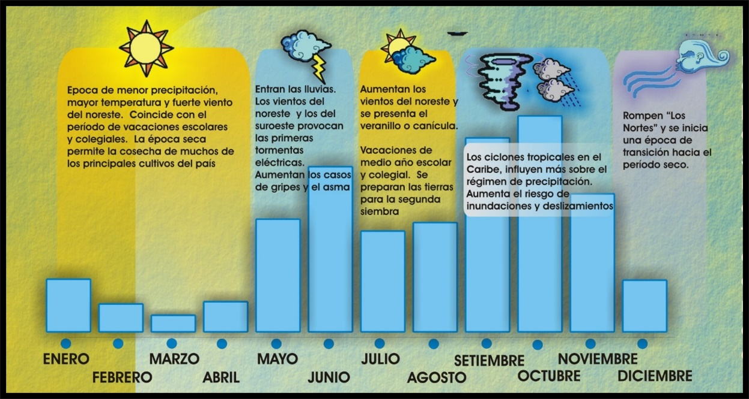
¿Qué es esto?
¿Qué es esto?
¿Qué es esto?
Notes:
Diapositiva de contenido (opción 1)
Se usa para el desarrollo de temas.
Se puede agregar texto, tablas, figuras, videos.
Usar máximo 6-8 renglones de texto.
Tamaño de letra: 16-20.

Slide 8
¿Cambio climático o variabilidad climática?
Cambio climático
Variabilidad climática
Es la tendencia del clima a cambiar con respecto al valor normal del clima a una escala mundial o regional
Pueden deberse a “forzantes” internos o externos al Sistema
Desviaciones de las condiciones de la atmósfera con respecto a su promedio
En distintos intervalos de tiempo
Se ocupa estadística
Notes:
Diapositiva de contenido (opción 1)
Se usa para el desarrollo de temas.
Se puede agregar texto, tablas, figuras, videos.
Usar máximo 6-8 renglones de texto.
Tamaño de letra: 16-20.

Slide 9
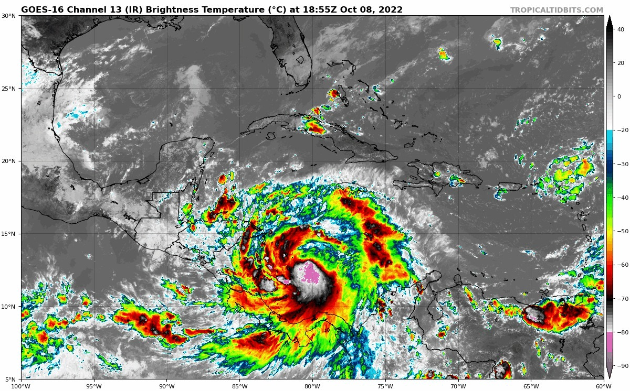
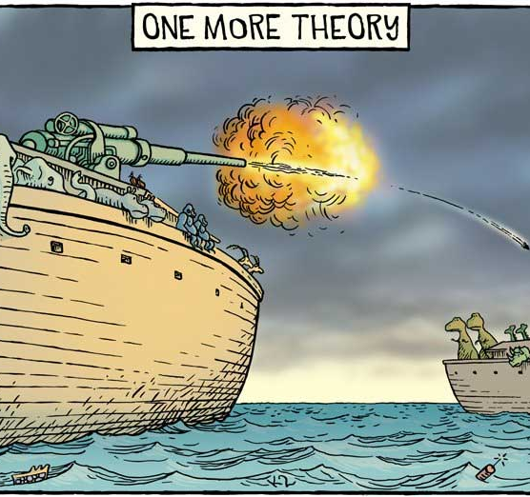
¿Cambio climático o variabilidad climática?
Cambio climático
Variabilidad climática
Notes:
Diapositiva de contenido (opción 1)
Se usa para el desarrollo de temas.
Se puede agregar texto, tablas, figuras, videos.
Usar máximo 6-8 renglones de texto.
Tamaño de letra: 16-20.

Slide 10
Contribución de GEI por residuos sólidos comunes
Notes:
Diapositiva de portadilla
Se usa para dividir secciones en una presentación.
Espacio disponible para título de secciones.

Slide 11
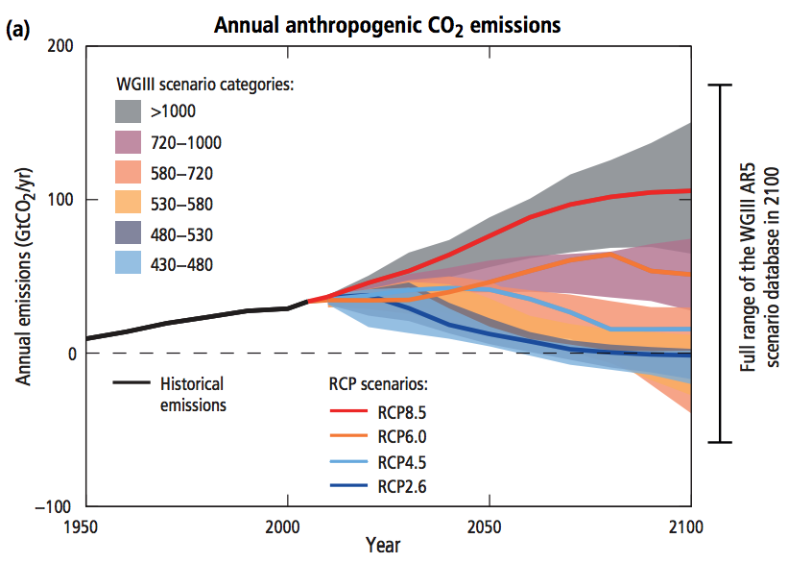
Trayectorias de Concentración Representativas (RCPs)
Fuente: https://www.weadapt.org/knowledge-base/climate-services/10-things-ipcc-scenarios

Slide 12
Trayectorias socioeconómicamente compartidas
Escenarios de cambios socioeconómicos globales proyectados hasta 2100.
Se utilizan para derivar escenarios de emisiones de gases de efecto invernadero según diferentes políticas climáticas.
Proyecciones de emisiones de metano.
Los escenarios son:
SSP1: Sostenibilidad (tomar el camino verde)
SSP2: Mitad del camino
SSP3: Rivalidad regional (un camino rocoso)
SSP4: Desigualdad (un camino dividido)
SSP5: Desarrollo impulsado por combustibles fósiles (tomar la autopista)
Fuente: Riahi et al. (2017)

Slide 13
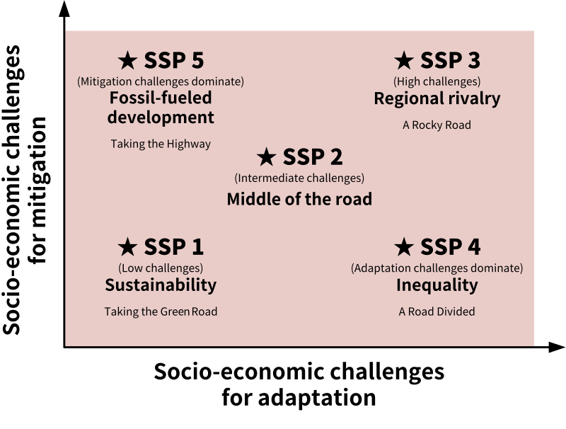
Trayectorias socioeconómicamente compartidas
Fuente: Riahi et al. (2017)

Slide 14
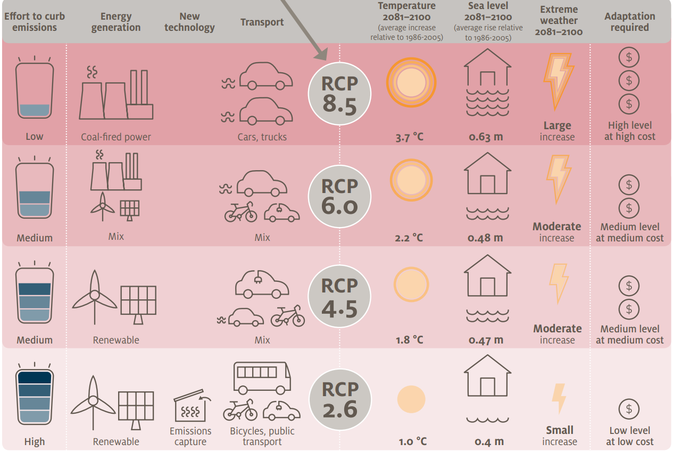
Escenarios climáticos
Fuente: https://coastadapt.com.au/sites/default/files/infographics/15-117-NCCARFINFOGRAPHICS-01-UPLOADED-WEB%2827Feb%29.pdf

Slide 15
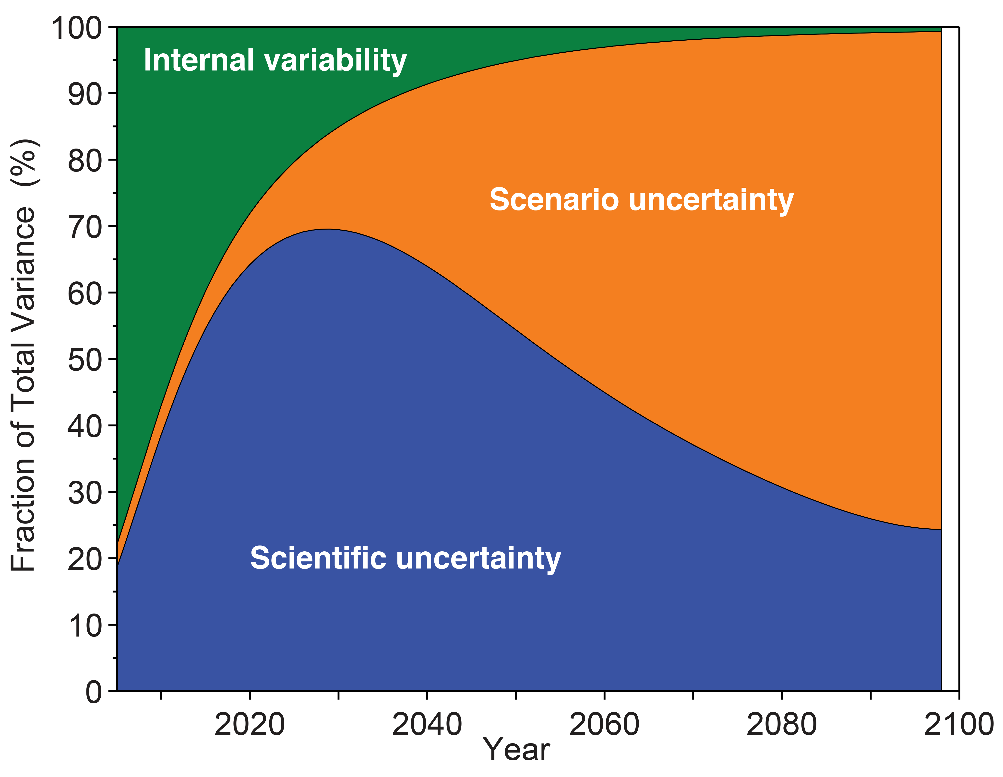
Modelos climáticos - incertidumbre
Fuente: https://science2017.globalchange.gov/chapter/4/

Slide 16
Mitigación al Cambio Climático
Consiste en reducir el grado o la intensidad de las emisiones de gases de efecto invernadero (GHG)
Fuente: METEOTERM - OMM (2022)

Slide 17
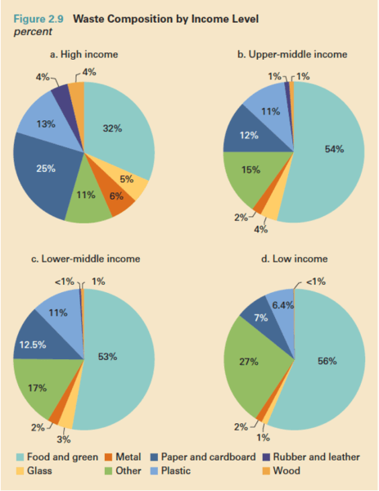
¿De dónde vienen los desechos?
Fuente: Cómo contribuye nuestra basura al cambio climático, y qué podemos hacer al respecto Clean Air Task Force

Slide 18
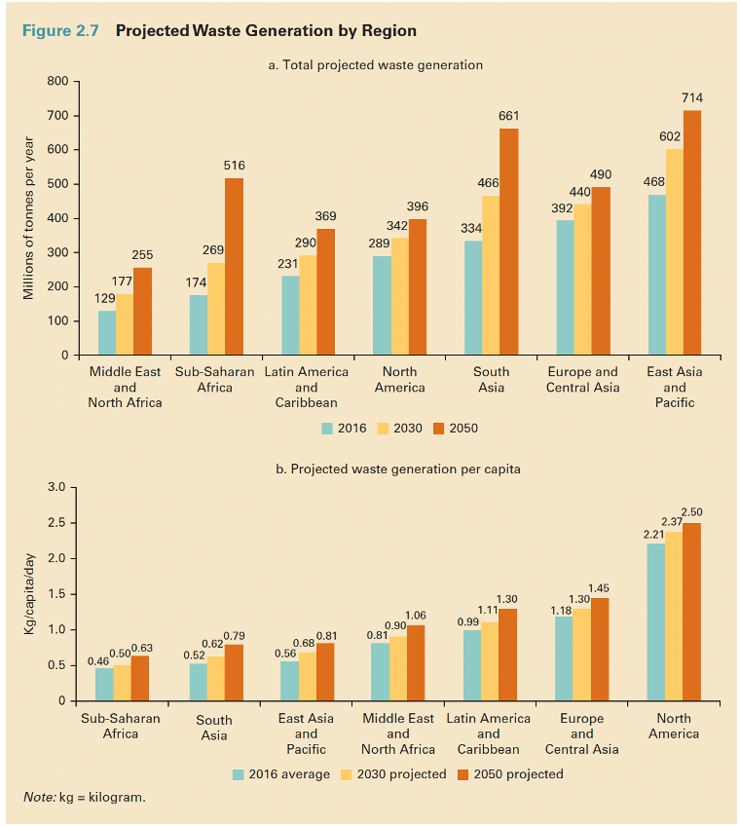
¿Qué tanto botamos por región?
Fuente: Cómo contribuye nuestra basura al cambio climático, y qué podemos hacer al respecto Clean Air Task Force

Slide 19
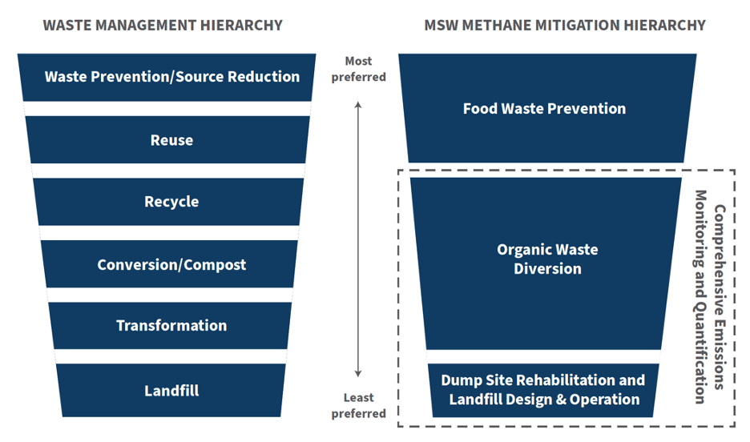
¿Cómo deberíamos botar la basura?
Fuente: Cómo contribuye nuestra basura al cambio climático, y qué podemos hacer al respecto Clean Air Task Force

Slide 20
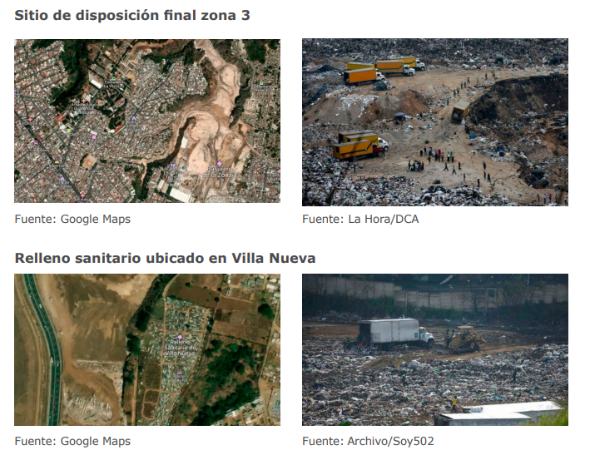
Guatemala
Fuente: Rodríguez (2023)

Slide 21
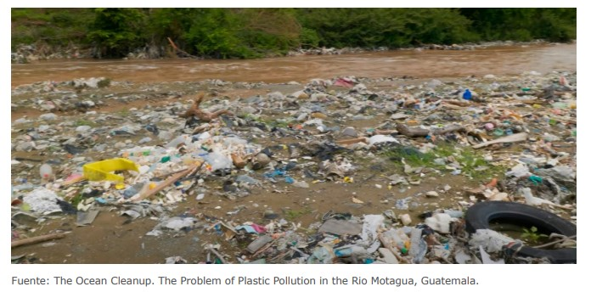
Guatemala
Fuente: Rodríguez (2023)

Slide 22
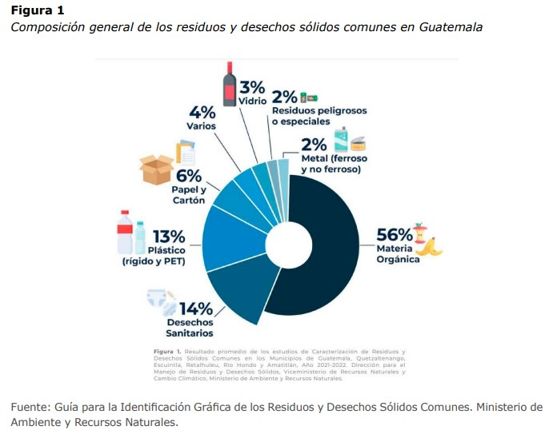
Guatemala - ¿De dónde vienen nuestros desechos?
Fuente: Rodríguez (2023)

Slide 23
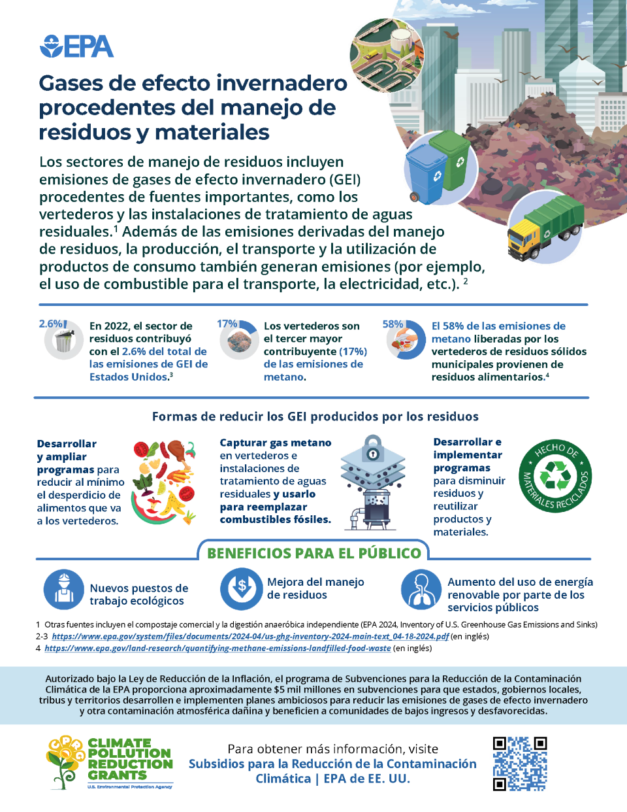
¿Qué podemos hacer?
Fuente: Gases de efecto invernadero procedentes del manejo de residuos y materiales | US EPA

Slide 24
¿Dónde conocer más?
Notes:
Diapositiva de portadilla
Se usa para dividir secciones en una presentación.
Espacio disponible para título de secciones.

Slide 25
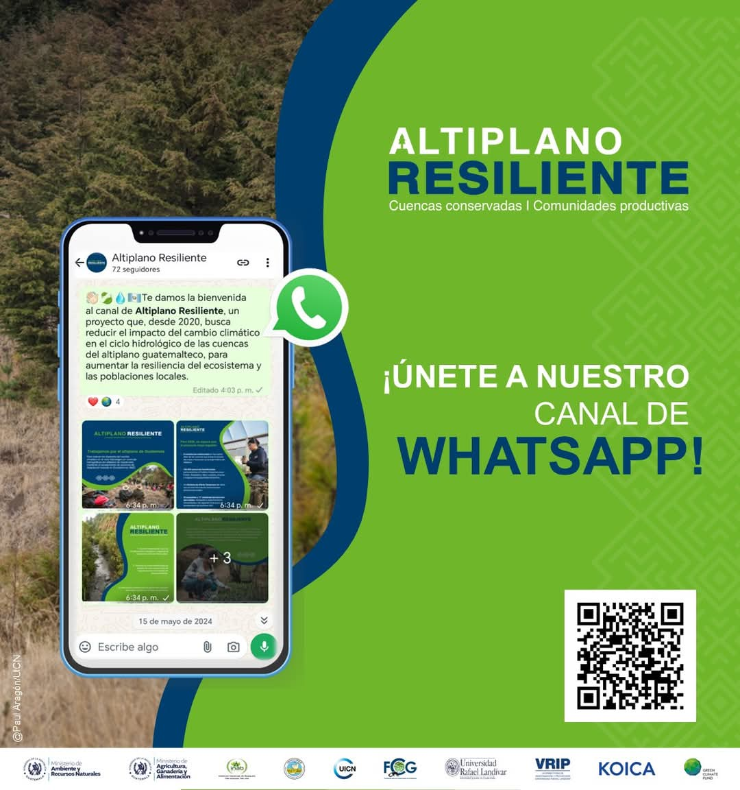
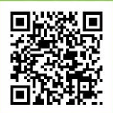
Uso del canal de WhatsApp de Altiplano Resiliente
Información Climática (boletines, cuñas, videos)
Material audiovisual generada por organizaciones con prácticas de adaptación.
Socialización de historias de éxito.
Convocatorias a talleres, curos, diplomados.
Material de interés.
Notes:
Mariano

Slide 26
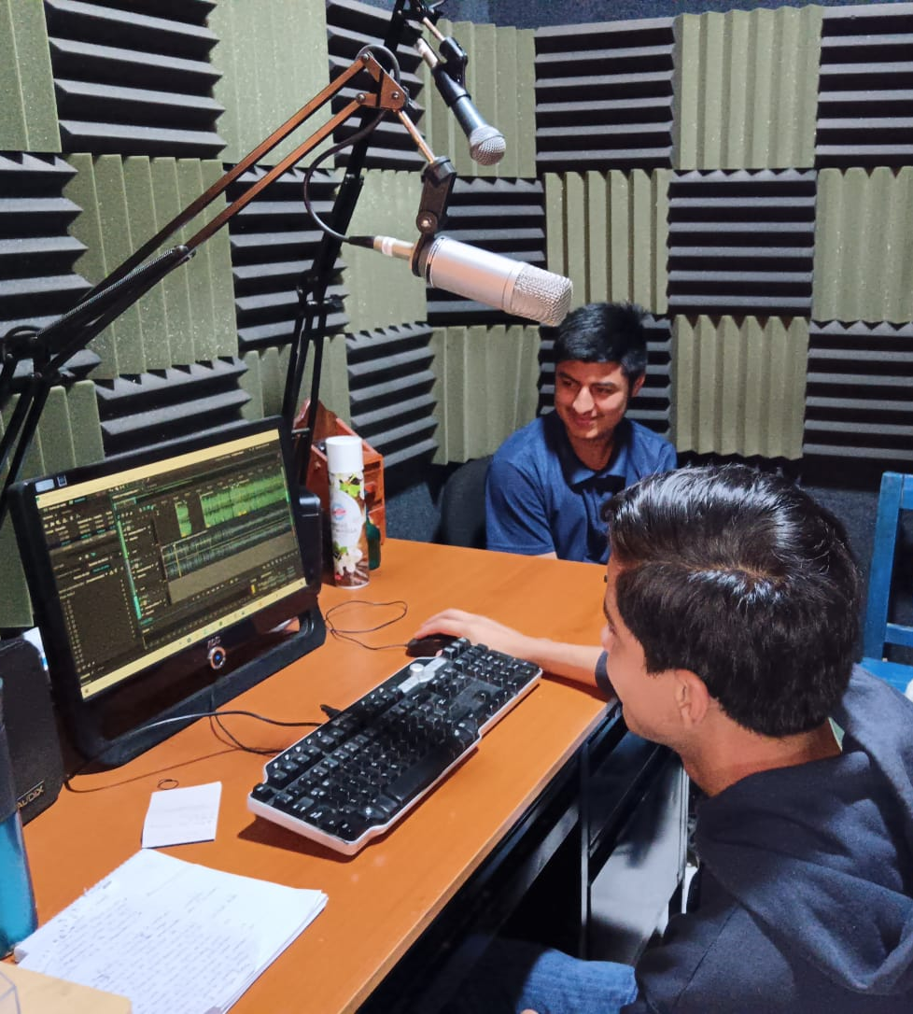
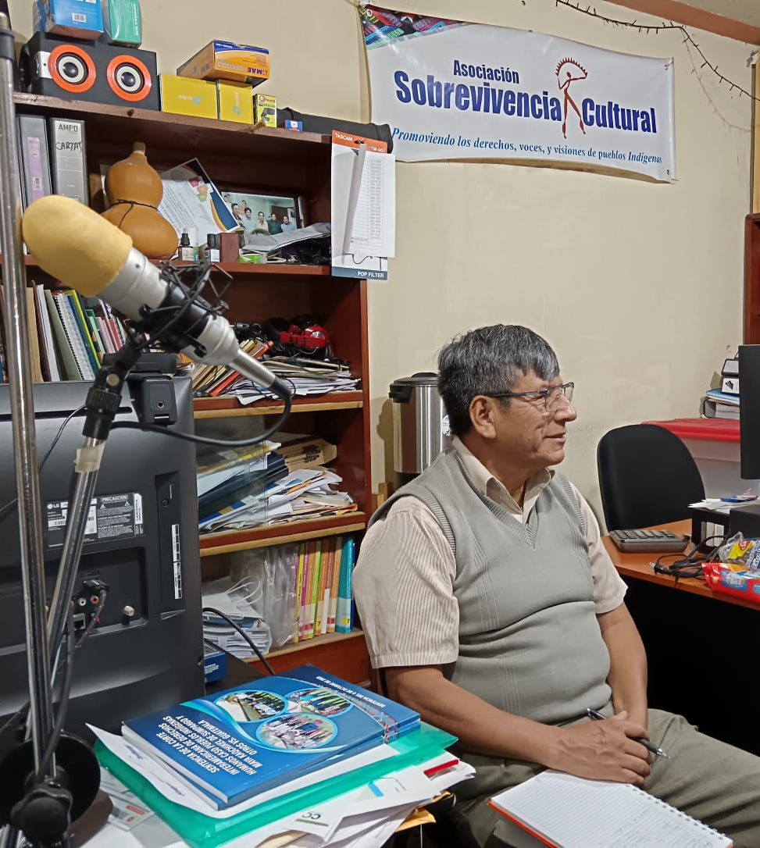
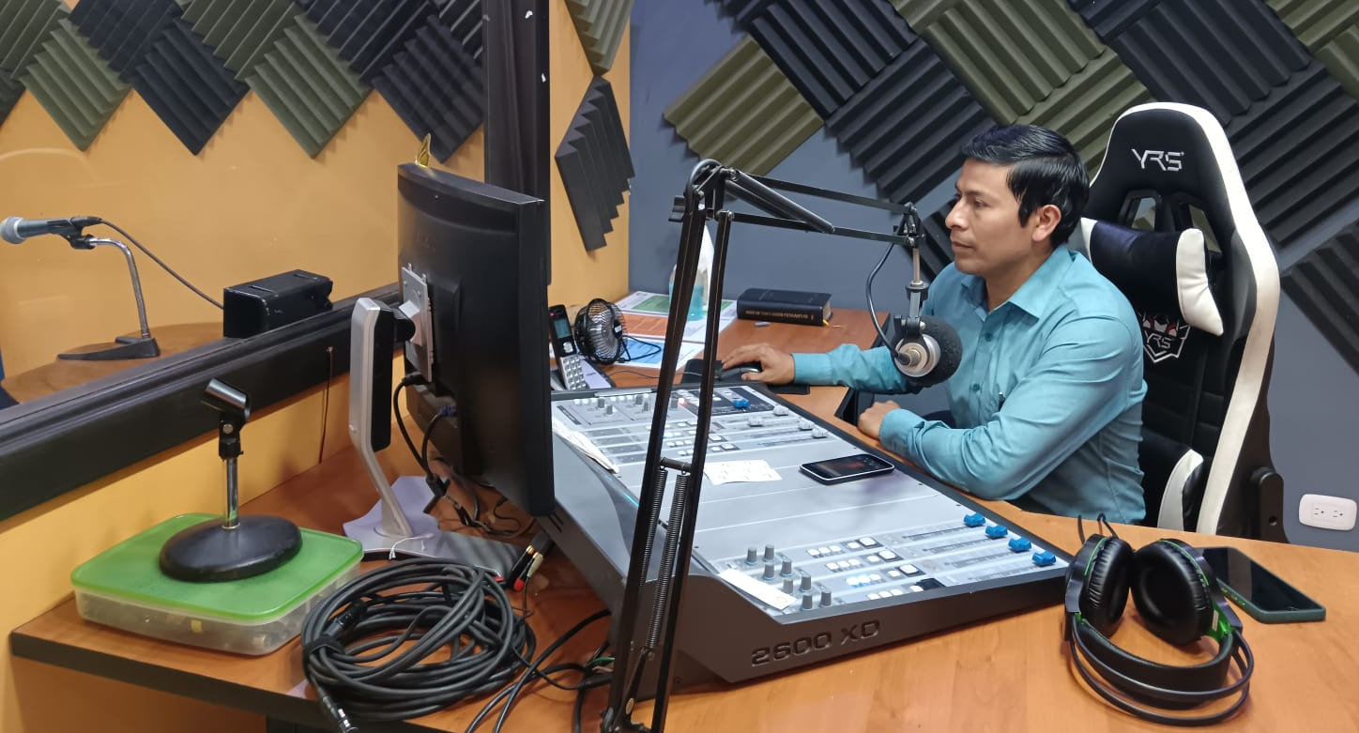
Cuñas de radio
Se producen cuñas radiales de 1 minuto de duración. Se comunican los principales mensajes del boletín vigente y principales recomendaciones agropecuarias.
Se transmiten en:
Chimaltenango: Radio Iximché, Radio Sinakán, Radio San Juan. Español – Kaqchiquel.
Totonicapán: Radio La Niña, Radio SX. Español – K’iché.
Quetzaltenango: FM Sigüilá, La X Musical Cajolá. Español, K’iché y Mam.
Quiché: Radio Quiché. Español – K’iché
Canal de WhatsApp Altiplano

Slide 27
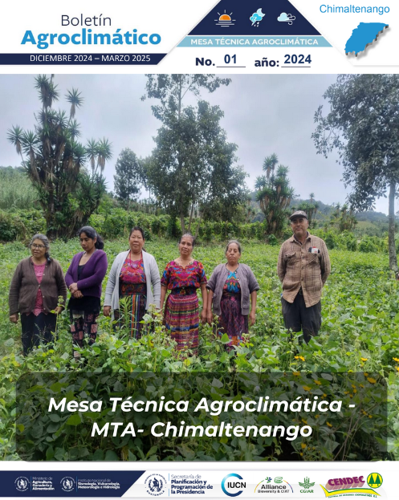

Spots radiales

Slide 28
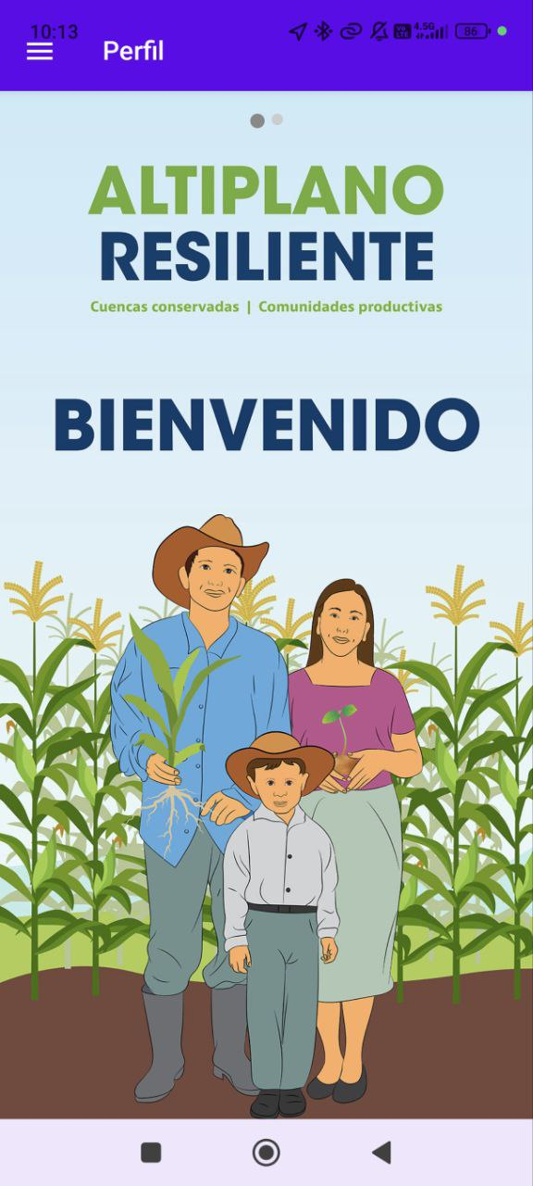
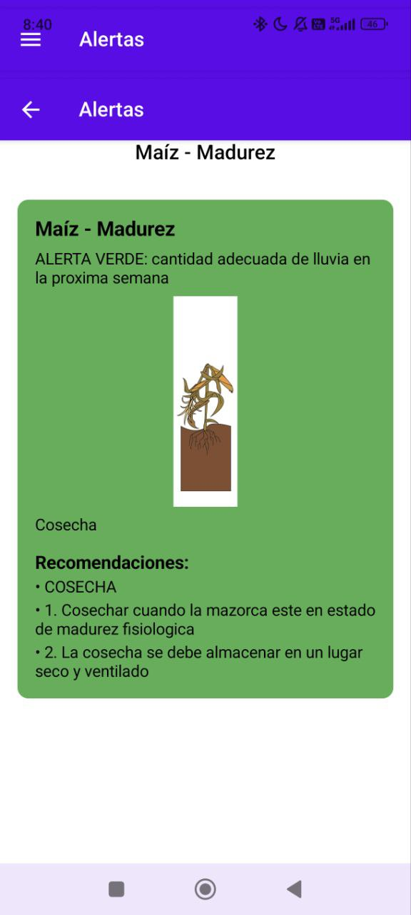
Aplicación móvil del SAT
Información disponible en aplicación:
  Pronóstico meteorológico
  Pronóstico Climático
  Pronóstico Basado en Impactos
  Información de estaciones meteorológicas.
  Sistema de alerta por semáforos
La aplicación se está desarrollando en conjunto con la URL, el INSIVUMEH y UICN. Apoyo adicional del ICC.

Slide 29
Red de Comunicadores Comunitarios
Notes:
Diapositiva de portadilla
Se usa para dividir secciones en una presentación.
Espacio disponible para título de secciones.

Slide 30
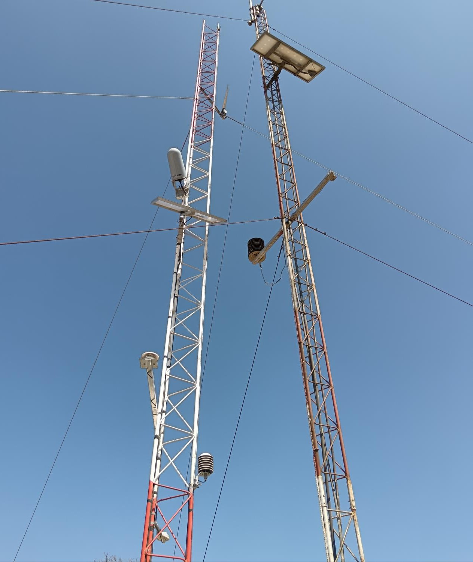
Objetivos
Conformar Redes de Comunicadores Locales por el Clima y fortalecer sus capacidades para apoyar en la difusión de la información climática generada en las Mesas Técnicas Agroclimáticas (MTA) y el Sistema de Alerta Temprana, en el marco de la implementación del proyecto Altiplano Resiliente, con financiamiento del Fondo Verde para el Clima (GCF por sus siglas en inglés).

Slide 31
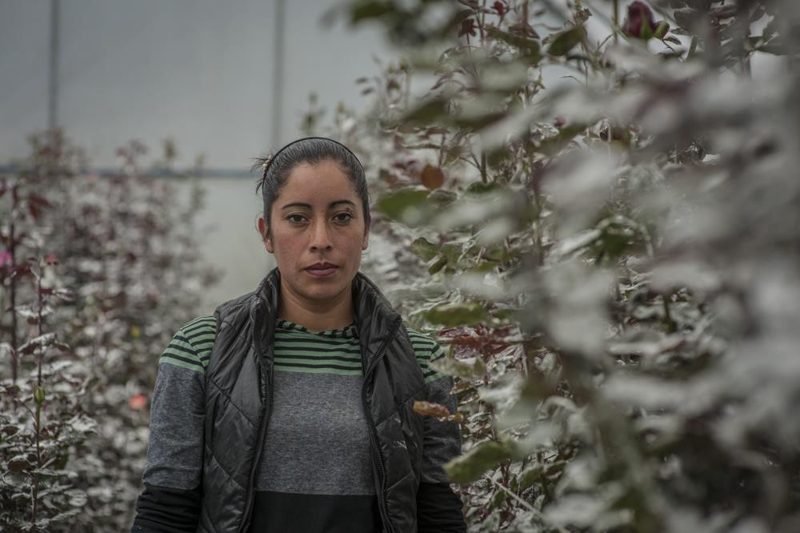



Perfil de participantes
Edad sugerida: personas de 18 a 30 años, se promoverá la participación equitativa de hombres y mujeres.
Pertenecientes o integrantes con representación de los socios ejecutores, beneficiarios de las PPD y PMD, productores agrícolas, asociaciones, instituciones públicas, municipalidades, grupos y estructuras comunitarias y sociedad civil ubicados dentro de las microcuencas priorizadas.
Con interés en el desarrollo de sus comunidades y promover su adaptación ante los efectos adversos del cambio climático y la variabilidad climática.
Interés o habilidades en comunicación.
Disponibilidad de tiempo para capacitarse en temas de comunicación y manejo de información climática.
Interés y habilidades en el manejo de tecnología.
Liderazgo y sensibilidad a la igualdad de género e inclusividad.
De preferencia: bilingüe, español - idioma maya (Mam, K’iche’ y Kaqchikel).
Voluntad de participación.
@Paul Aragón/UICN

Slide 32
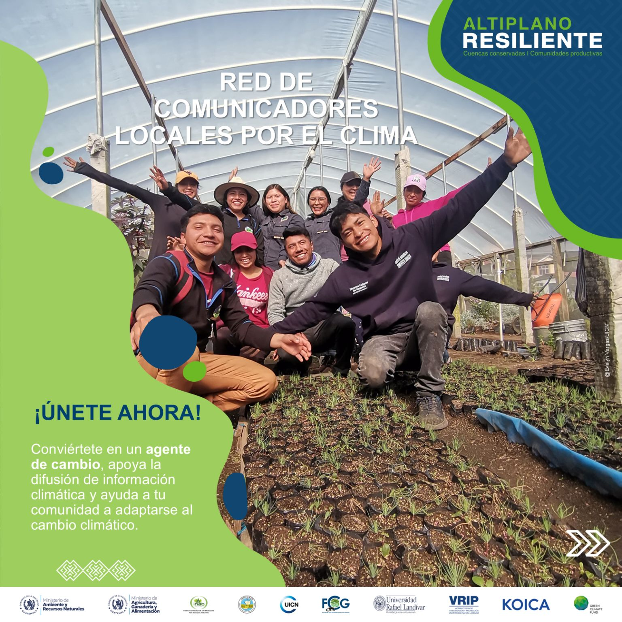
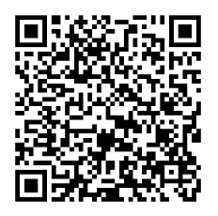
Red de Comunicadores Locales por el Clima
Convocatoria Abierta (Hasta el 30 de abril)

Slide 33
oscar.calvosolano@iucn.org
Notes:
Gracias con expositor y contacto.

